Slide 1
Родительское собрание-тренинг
. Подготовили студентки 303 группы :
Чувашева Анастасия, Белоносова Анастасия, Барахтина Екатерина, Наделяева Полина, Бут Алена, Куринная Марина, Кайгородова Марина, Токарева Анастасия, Трухина Алина, Селина Ирина

Slide 2

Что такое тренинг?
Трениро́вка (тре́нинг) (англ. training от train — «обучать, воспитывать») — метод активного обучения, направленный на развитие знаний, умений и навыков, а также социальных установок. Тренинг — форма интерактивного обучения, целью которого является развитие компетентности межличностного и профессионального поведения в общении

Slide 3
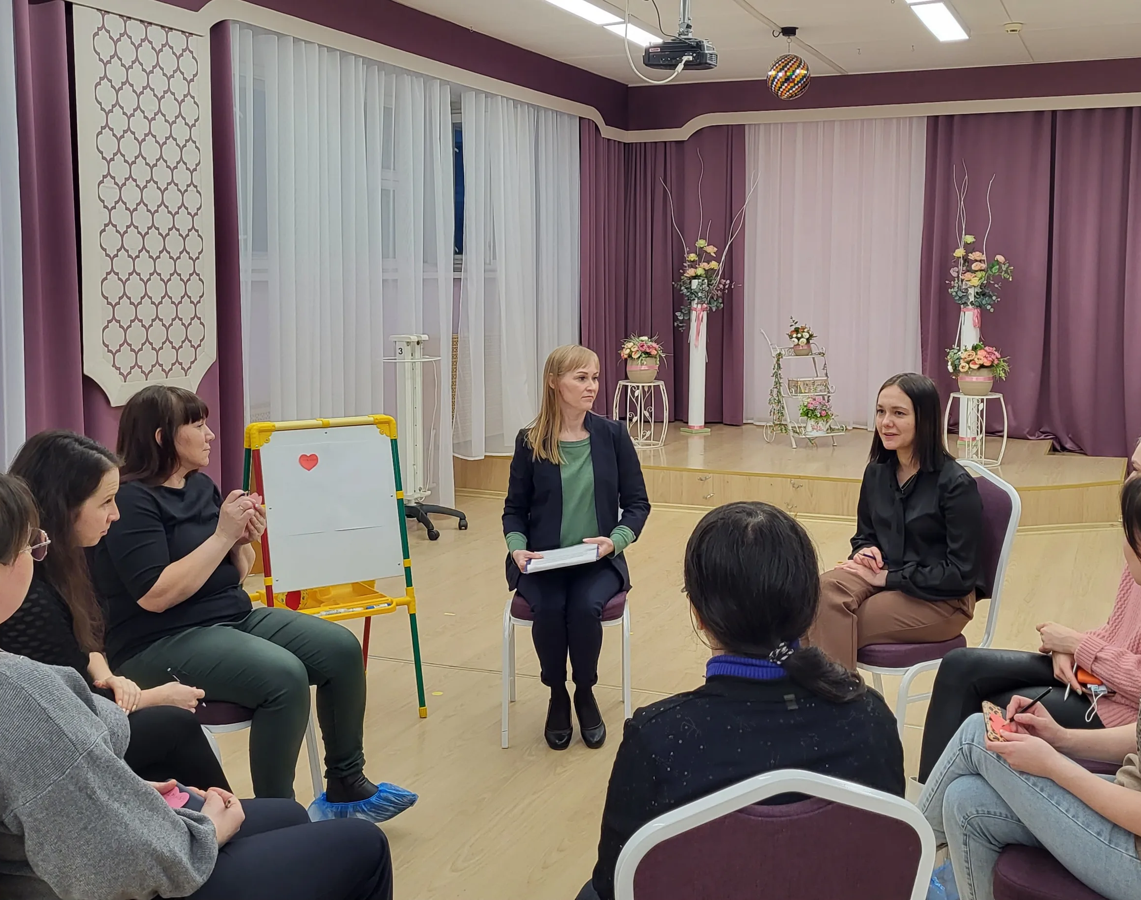
Родительские тренинги
это активная форма работы с теми родителями, которые осознают проблемные ситуации в семье, хотят изменить свое взаимодействие с собственным ребенком, сделать его более открытым и доверительным и понимают необходимость приобретения новых знаний и умений в воспитании собственного ребенка. Проводятся с группой из 10-15 человек психологом школы, который дает возможность родителям на время ощутить себя ребенком, пережить эмоционально детские впечатления.

Slide 4
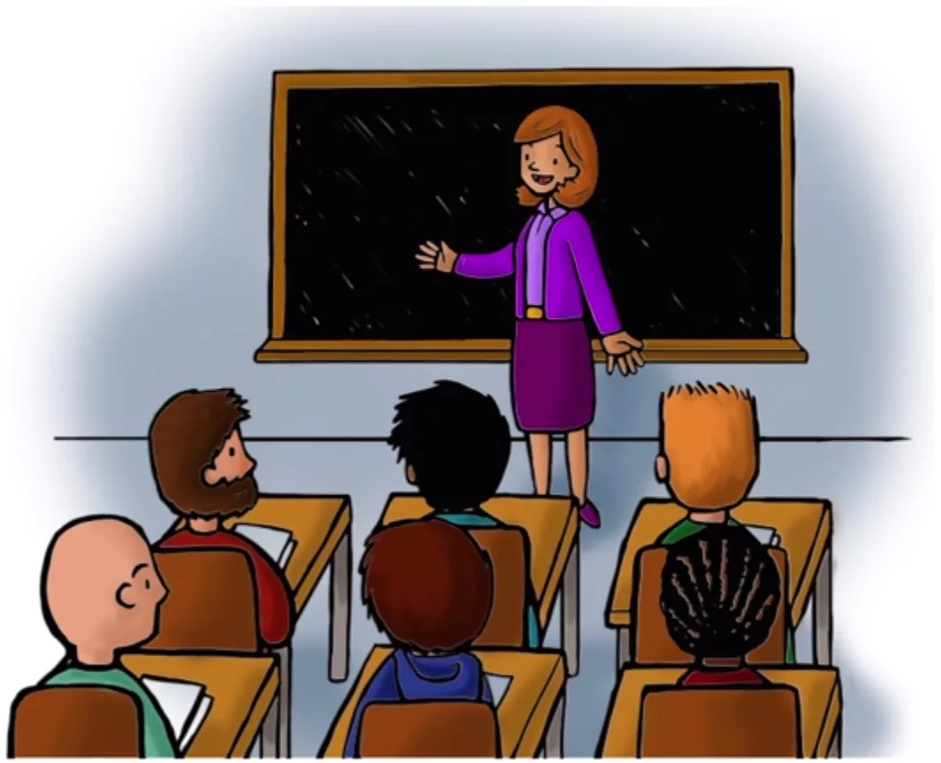
Упражнение «Запрещаем – разрешаем»
На доску крепятся три цветных листа, соответствующие зонам запрета.
зеленый символизирует зону «Полная свобода»;
желтый – зону «Относительная свобода»;
красный – зону «Запрещено».
Участникам тренинга предлагается составить список возможных действий детей, распределив их по трем основным зонам. Полученные варианты анализируются: родители совместно с ведущим (психологом, педагогом) прогнозируют возможные ситуации и допущенные ошибки.
Это задание позволит каждому из нас проявить чуть больше ласки, внимания, любви.

Slide 5
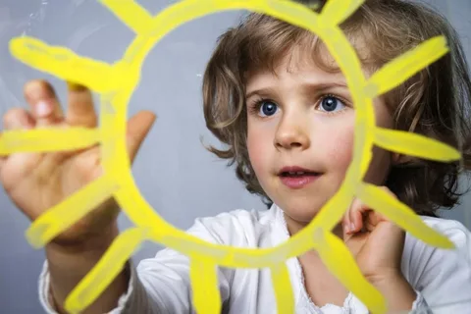
Упражнение «Солнце любви»
Каждый участник рисует на листке бумаги солнце, в центре которого пишет имя ребенка. На каждом лучике солнца необходимо перечислить все прекрасные качества своих детей.
Затем все участники демонстрируют свое «солнце любви» и зачитывают то, что написали.
Педагог предлагает взять это Солнышко домой

Slide 6

«Родительские установки»
Участников просят закрыть глаза, сделать
несколько глубоких вдохов и медленных, плавных выдохов – и на фоне
расслабленного состояния вспомнить свою родительскую семью, свое детство. Как
реагировали родители на ваши шалости, капризы, проступки? Как бы они закончили
следующие предложения: «Дети плохо себя ведут, потому что...», «Непослушный
ребенок-это...», «Родители должны...»? Затем после выхода из состояния
расслабления участники делятся своими переживаниями и мыслями по поводу
родительских установок. В ходе обсуждения необходимо дифференцировать
актуальные установки на «помогающие», т.е. рациональные, эффективные – и
«мешающие», т.е. нерациональные, неэффективные в сфере детско-родительских
взаимоотношений.

Slide 7

Ассоциации
Родители делятся на 2 команды
1 команда ,, Напишите свои ассоциации, когда вы слышите слово „счастливый ребенок "
2 команда Напишите свои ассоциации когда вы слышите слово „ эффективный родитель“
После чего проводим обсуждение

Slide 8
ВЫВОД
Благодаря тренингам, в короткие сроки улучшается качество работы сотрудников вашей организации, заметно проявляется их личностный рост, а также совершенствуются управленческие навыки и самого руководителя. Главная цель тренингов - выявить слабо развитые навыки индивида и помочь ему исправить ситуацию.

Slide 9

Спасибо за внимание!

